Slide 1

비중심 $x^{2}$분포와 F분포

Slide 2

정의
개요
$X_{1},…,X_{n}이$ i=$1,2,…,n$ 이라고 할 때, N($μ_{i}$, $σ^{2}$)인 서로 iid인 확률변수라고 하자.
통계량 Y = $\frac{\sum{{X_{i}}^{2}}}{σ^{2}}$이라 할 때, 만약 $μ_{i}$가 0이면 Y ~ $x^{2}$(n)이다.
하지만 만약 $μ_{i}≠$0 이라면?

Slide 3
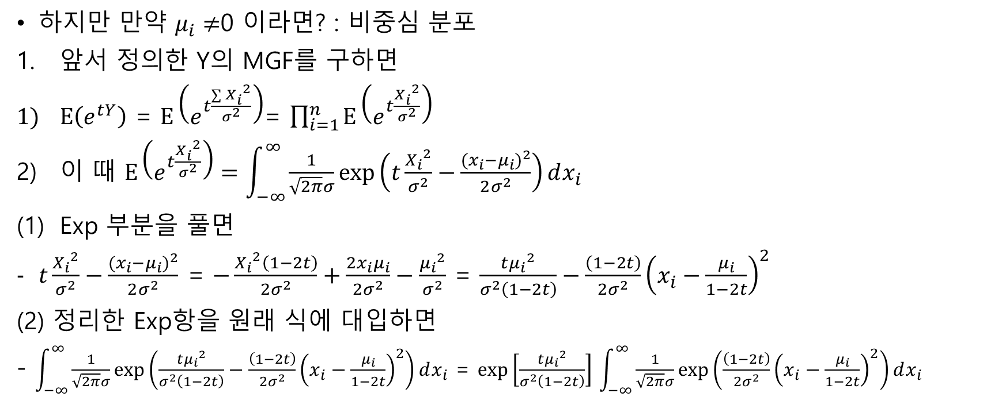
정의
하지만 만약 $μ_{i}≠$0 이라면? : 비중심 분포
앞서 정의한 Y의 MGF를 구하면
$E\left(e^{tY}\right)$ = $E\left(e^{t\frac{\sum{{X_{i}}^{2}}}{σ^{2}}}\right)$= $\prod_{i=1}^{n}{E\left(e^{t\frac{{X_{i}}^{2}}{σ^{2}}}\right)}$
이 때 $E\left(e^{t\frac{{X_{i}}^{2}}{σ^{2}}}\right)=\int_{−∞}^{∞}{\frac{1}{\sqrt{2π}σ}\exp\left(t\frac{{X_{i}}^{2}}{σ^{2}}−\frac{{(x_{i}−μ_{i})}^{2}}{2σ^{2}}\right)ⅆx_{i}}$
Exp 부분을 풀면
$t\frac{{X_{i}}^{2}}{σ^{2}}−\frac{{(x_{i}−μ_{i})}^{2}}{2σ^{2}}$ = $−\frac{{X_{i}}^{2}\left(1−2t\right)}{{2σ}^{2}}+\frac{2x_{i}μ_{i}}{2σ^{2}}−\frac{{μ_{i}}^{2}}{σ^{2}}$ = $\frac{t{μ_{i}}^{2}}{σ^{2}\left(1−2t\right)}−\frac{\left(1−2t\right)}{{2σ}^{2}}{\left(x_{i}−\frac{μ_{i}}{1−2t}\right)}^{2}$
(2) 정리한 Exp항을 원래 식에 대입하면
- $\int_{−∞}^{∞}{\frac{1}{\sqrt{2π}σ}\exp\left(\frac{t{μ_{i}}^{2}}{σ^{2}\left(1−2t\right)}−\frac{\left(1−2t\right)}{{2σ}^{2}}{\left(x_{i}−\frac{μ_{i}}{1−2t}\right)}^{2}\right)ⅆx_{i}}$ = $exp\left[\frac{t{μ_{i}}^{2}}{σ^{2}\left(1−2t\right)}\right]$ $\int_{−∞}^{∞}{\frac{1}{\sqrt{2π}σ}\exp\left(\frac{\left(1−2t\right)}{{2σ}^{2}}{\left(x_{i}−\frac{μ_{i}}{1−2t}\right)}^{2}\right)ⅆx_{i}}$

Slide 4
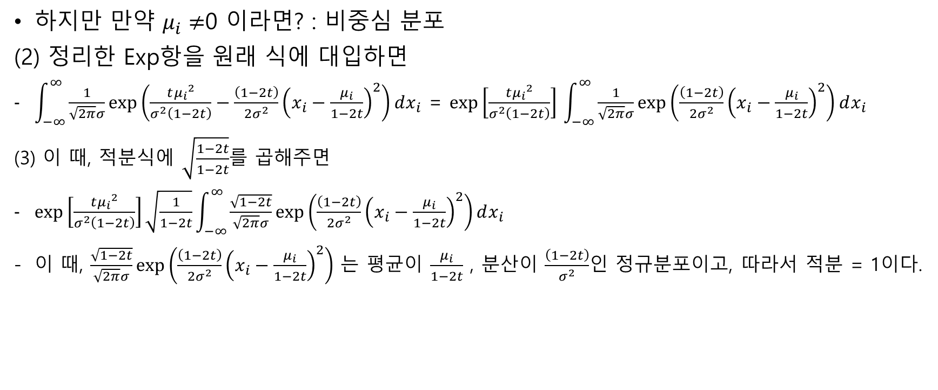
정의
하지만 만약 $μ_{i}≠$0 이라면? : 비중심 분포
(2) 정리한 Exp항을 원래 식에 대입하면
$\int_{−∞}^{∞}{\frac{1}{\sqrt{2π}σ}\exp\left(\frac{t{μ_{i}}^{2}}{σ^{2}\left(1−2t\right)}−\frac{\left(1−2t\right)}{{2σ}^{2}}{\left(x_{i}−\frac{μ_{i}}{1−2t}\right)}^{2}\right)ⅆx_{i}}$ = $exp\left[\frac{t{μ_{i}}^{2}}{σ^{2}\left(1−2t\right)}\right]$ $\int_{−∞}^{∞}{\frac{1}{\sqrt{2π}σ}\exp\left(\frac{\left(1−2t\right)}{{2σ}^{2}}{\left(x_{i}−\frac{μ_{i}}{1−2t}\right)}^{2}\right)ⅆx_{i}}$
(3) 이 때, 적분식에 $\sqrt{\frac{1−2t}{1−2t}}$를 곱해주면
$exp\left[\frac{t{μ_{i}}^{2}}{σ^{2}\left(1−2t\right)}\right]\sqrt{\frac{1}{1−2t}}\int_{−∞}^{∞}{\frac{\sqrt{1−2t}}{\sqrt{2π}σ}\exp\left(\frac{\left(1−2t\right)}{{2σ}^{2}}{\left(x_{i}−\frac{μ_{i}}{1−2t}\right)}^{2}\right)ⅆx_{i}}$
이 때, $\frac{\sqrt{1−2t}}{\sqrt{2π}σ}\exp\left(\frac{\left(1−2t\right)}{{2σ}^{2}}{\left(x_{i}−\frac{μ_{i}}{1−2t}\right)}^{2}\right)$ 는 평균이 $\frac{μ_{i}}{1−2t}$ , 분산이 $\frac{\left(1−2t\right)}{σ^{2}}$인 정규분포이고, 따라서 적분 = 1이다.

Slide 5
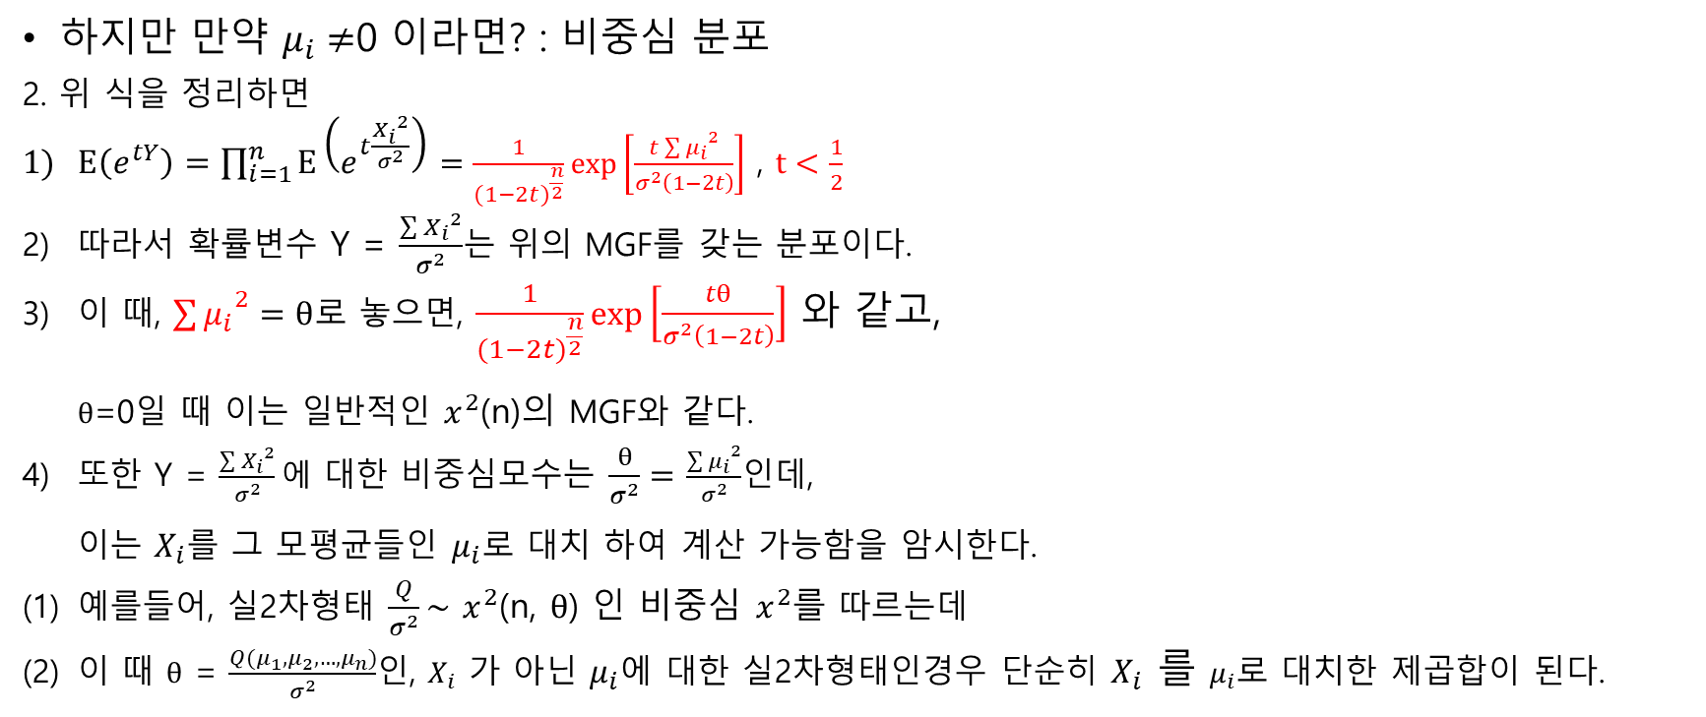
정의
하지만 만약 $μ_{i}≠$0 이라면? : 비중심 분포
2. 위 식을 정리하면
$E\left(e^{tY}\right)=\prod_{i=1}^{n}{E\left(e^{t\frac{{X_{i}}^{2}}{σ^{2}}}\right)}$ $=\frac{1}{{(1−2t)}^{\frac{n}{2}}}exp\left[\frac{t{\sum{μ_{i}}}^{2}}{σ^{2}\left(1−2t\right)}\right]$ , $t<\frac{1}{2}$
따라서 확률변수 Y = $\frac{\sum{{X_{i}}^{2}}}{σ^{2}}$는 위의 MGF를 갖는 분포이다.
이 때, ${\sum{μ_{i}}}^{2}=θ$로 놓으면, $\frac{1}{{(1−2t)}^{\frac{n}{2}}}exp\left[\frac{tθ}{σ^{2}\left(1−2t\right)}\right]$ 와 같고, $θ$=0일 때 이는 일반적인 $x^{2}$(n)의 MGF와 같다.
또한 Y = $\frac{\sum{{X_{i}}^{2}}}{σ^{2}}에$ 대한 비중심모수는 $\frac{θ}{σ^{2}}=$ $\frac{{\sum{μ_{i}}}^{2}}{σ^{2}}$인데, 이는 $X_{i}$를 그 모평균들인 $μ_{i}$로 대치 하여 계산 가능함을 암시한다.
예를들어, 실2차형태 $\frac{Q}{σ^{2}}\sim$ $x^{2}$(n, $θ$) 인 비중심 $x^{2}를$ 따르는데
이 때 $θ$ = $\frac{Q(μ_{1},μ_{2},…,μ_{n})}{σ^{2}}$인, $X_{i}$ 가 아닌 $μ_{i}$에 대한 실2차형태인경우 단순히 $X_{i}$ 를 $μ_{i}$로 대치한 제곱합이 된다.

Slide 6

정의
비중심 F분포
개요
앞서 살펴본 비중심 $x^{2}$로 우도비를 정의하면, 이를 비중심 F분포라고 한다.
즉, 자유도 $r_{1}$, $r_{2}$와 비중심모수 $θ$를 가지는 F($r_{1}$, $r_{2}$, $θ$)를 따른다.

